Slide 1
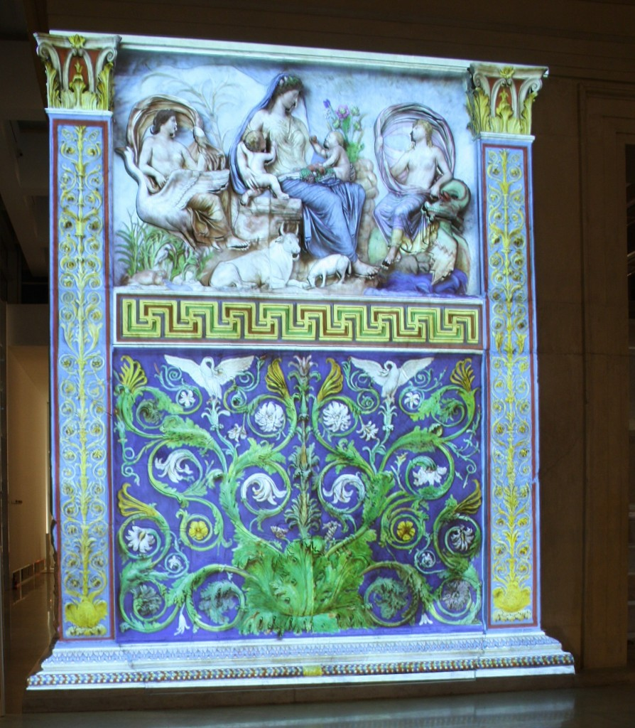
Ara Pacis Augustae
Les frises mythologiques :
Tellus et le retour de l’âge d’or
Notes:
Les frises mythologiques :
Vous avez ici une restitution des couleurs présumées de l’Autel. Il s’agit d’un décor directement retransmis sur le monument par le musée, à l’aide d’un éclairage.

Slide 2
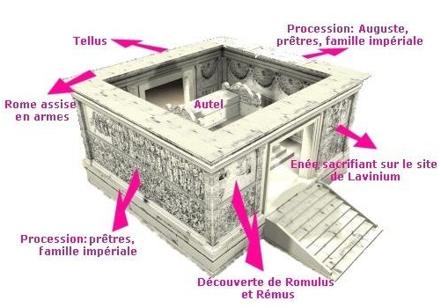
Ara Pacis Augustae
Les frises mythologiques
Notes:
La paix est évoquée dans ses biens faits, avec la fécondité retrouvée de la terre. De l’autre côté Rome est représentée comme l’outil, ou l’instrument de la paix. La disposition des bas-reliefs a une signification.

Slide 3
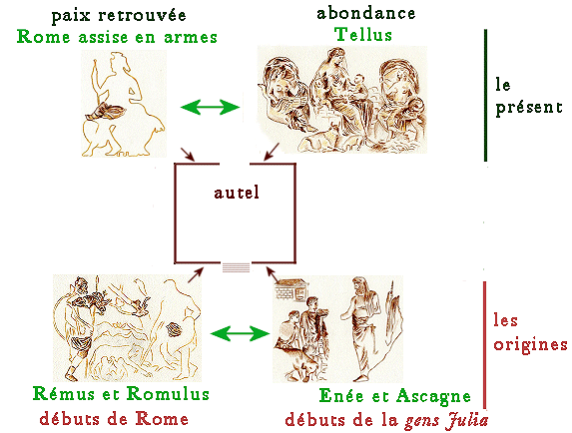
Ara Pacis Augustae
Les frises mythologiques
Notes:
Puisque d’un côté se trouvent les bas-reliefs qui renvoient aux origines mythiques de Rome avec Mars et Enée, tandis que l'autre montre l'époque contemporaine du monument : d’un côté un passé glorieux qui prépare et annonce, de l'autre côté, un présent magnifié. Cet autel est un moyen pour Auguste de créer un lien entre la dynastie qu’il a fondée, et la paix qu’il a instaurée.

Slide 4
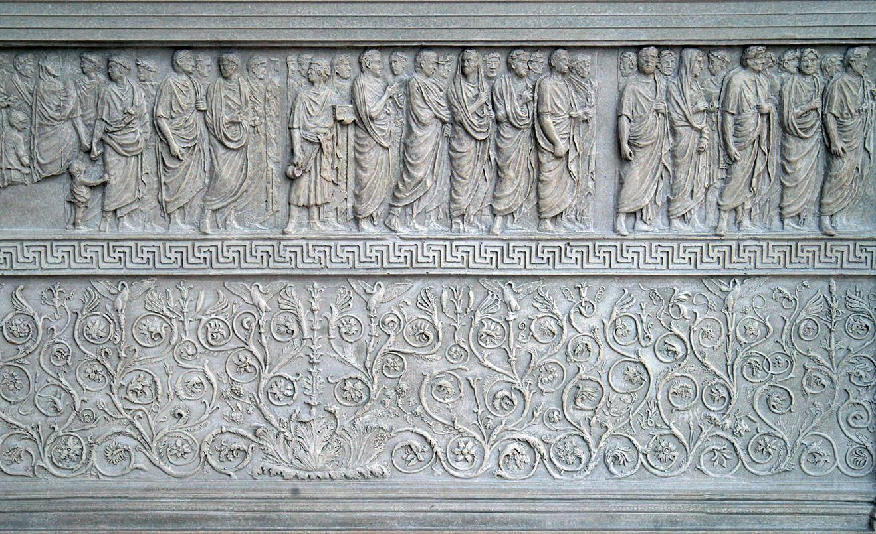
Ara Pacis Augustae
Les frises dynastiques
Notes:
Les frises dynastiques
Sur deux des faces (Sud et Nord), est représentée une procession ayant eu lieu le 4 juillet de l’an 13 av. J.-C. Elle sacralise le retour d’Auguste, mais également le vote du Sénat, visant à construire cet autel. Le fait que les personnages n’aillent pas dans le même sens laisse penser qu’ils tournaient en rond lors de la procession.

Slide 5
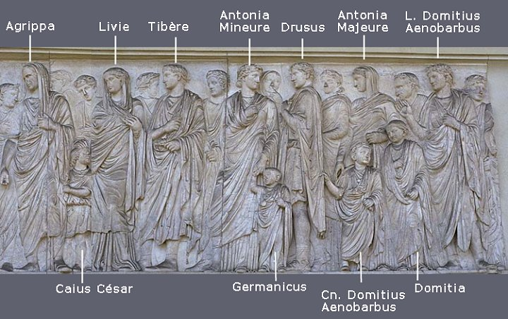
Ara Pacis Augustae
Les frises dynastiques
Notes:
Les frises dynastiques
La première frise représente ce qui semble être un arbre généalogique, comme les sortes d’imagines que l’on retrouve dans les entrées des maisons. C’est une image de la famille assez idéalisée et tous ses membres ont une posture digne.
Un certain nombre de personnages apparait comme : Agrippa, qui a sacrifié sa carrière pour Auguste, Caius César et Germanicus ses petits fils, Livie sa femme, ou encore Tibère, qui n’est autre que l’empereur qui succèdera à Auguste. Il est important de noter que dans les familles aristocratiques, il était impossible de transmettre son nom de famille par une descendance féminine : il était donc primordial d’avoir un fils. Malgré les facilités d’adoption durant l’Antiquité, il ne fallait pas prendre le risque d’adopter n’importe quel individu. En effet, la valeur du sang reste importante dans ces circonstances, c’est pourquoi il était extrêmement fréquent d’adopter des membres de sa propre famille (ex : neveu).

Slide 6
Ara Pacis Augustae
Les frises dynastiques
Notes:
Auguste a ainsi adopté Drusus et Tibère (le fils de sa femme), ainsi que ses petits-fils, appelés plus communément, les princes de la jeunesse. Son objectif, par ces adoptions était de transmettre son pouvoir et sa légitimité. Malheureusement, il a vu périr un à un ses enfants adoptifs et seul Tibère, qui ne voulait à l’origine, pas du pouvoir, a survécu.
Quelques rares femmes apparaissent en plus de Livie : Antonia mineur (grand-mère de Caligula, et arrière-grand-mère de Néron) et Antonia majeure, qui sont les filles de Marc-Antoine et Octavie (sœur d’Auguste). Elles représentent ici des femmes remarquables par leur comportement. Elles sont représentées malgré leur filiation avec l’ennemi d’Auguste.
L’aristocratie romaine connait deux problèmes majeurs concernant la transmission du nom, et celle de la fortune. Tout doit être séparé entre tous les enfants, même les filles ont le droit à une importante dote. Il est donc nécessaire de réfléchir au nombre d’enfants que l’on souhaite, car plus on en a, moins ils auront d’argent. Ils pourront être soumis à un risque important : celui de ne pas pouvoir conserver leur rôle de magistrat. Malgré la logique de l’adoption, tout ne fonctionne pas toujours, et certaines familles se retrouvent sans héritier.

Slide 7
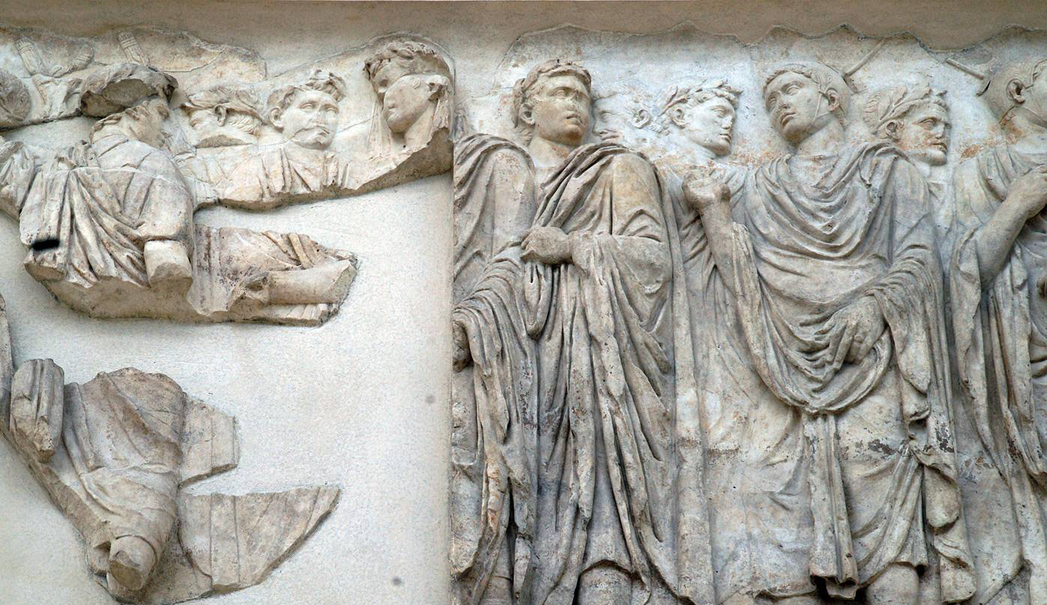
Ara Pacis Augustae
Les frises dynastiques
Notes:
Les frises dynastiques
Revenons sur la procession, ce relief transmet une dimension à caractère religieux, avec par exemple la présence du bonnet pointu du flamine *(il s’agit du Prêtre attaché au culte d'une divinité et appartenant à un collège constitué de quinze membres, dont trois attachés respectivement aux cultes de Jupiter, Mars et Quirinus (flamines majeurs) et douze attachés aux cultes d'autres divinités, que l’on appelle les flamines mineurs). Auguste est au milieu des prêtres, derrière les pontifes et les flamines. A Rome, ces fonctions religieuses sont détenues par les plus hauts magistrats. Leur présence montre que nous avons affaire à une fête exceptionnelle. Ce panneau rappelle aussi qu’Auguste a procédé à une grande rénovation religieuse, qu’il a réorganisé les collèges, qu’il a remis en usage un certain nombre de rites, mais aussi restauré des temples.

Slide 8
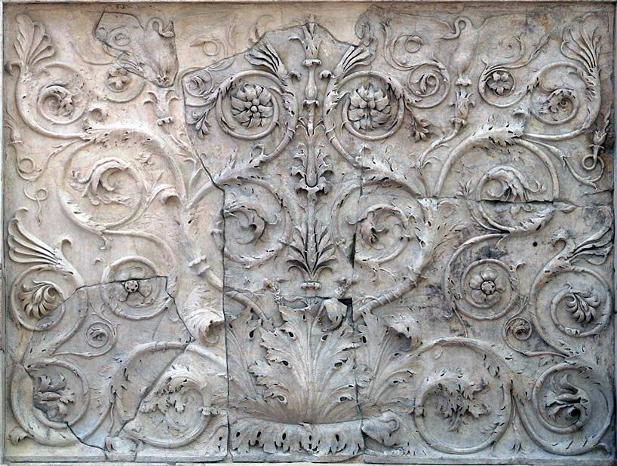
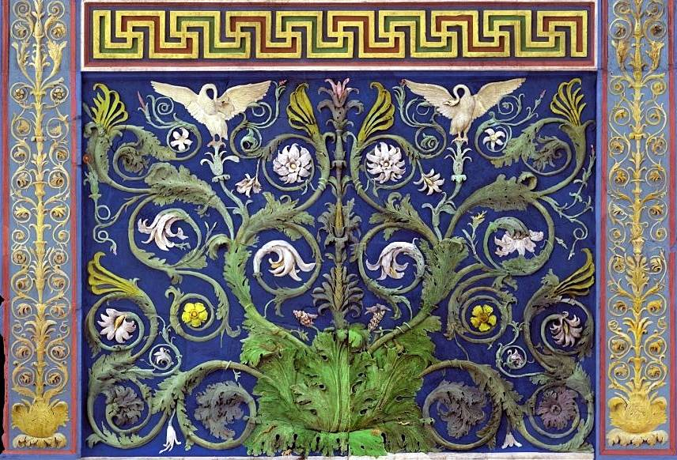
Ara Pacis Augustae
Panneaux non figurés
Notes:
D’autres panneaux non figurés sont également présentés sur l’Ara Pacis. Ornés de rinceaux, nous pouvons y voir au centre un buisson d’acanthe, d’où monte une sorte de grosse tige (candélabre végétal), avec sur les côtés les tiges plus petites partant en volutes et s’enroulant, pour aboutir à des fleurs et des palmettes. Ce décor se retrouve dans des textes comme celui de Virgile, qui va expliquer le sens politique de ce décor végétal. On voit que l’acanthe a été préférée au lierre et à la vigne (généralement associée à Dionysos) par Auguste. Selon Sauron et Pierre Gros, le rinceau d’acanthe est un symbole d’abondance et de fécondité, même s’il n’est pas particulièrement apprécié en Méditerranée, ou il est plutôt considéré comme un nuisible. Symbolisant l’ordre, il est ici représenté comme maitrisé et hiérarchisé. Cela évoque de nouveau l’âge d’or car la nature y est abondante, bienfaisante et belle.

Slide 9
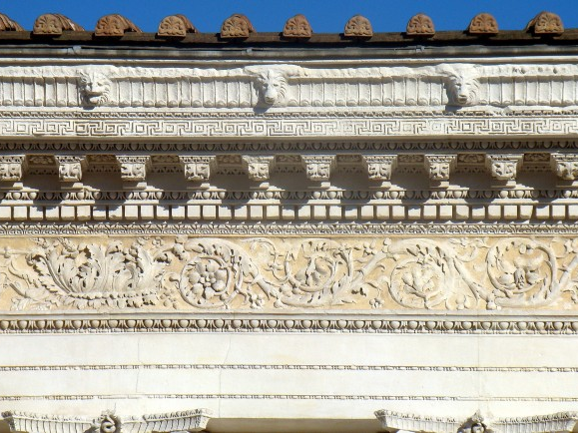
Ara Pacis Augustae
Maison Carrée, Nîmes
Notes:
Ce type de rinceau est également utilisé sur les murs de la Maison Carrée, à Nîmes, temple érigé en l’honneur des princes de la jeunesse (petits d’Auguste). Les pierres tombales en seront également décorées.

